Slide 1
Kadra edukacyjna XXI wieku
I Liceum Ogólnokształcące im. M. Kopernika w Żywcu

Slide 2
—Nelson Mandela
“Edukacja jest najsilniejszą bronią, której możemy użyć
aby zmienić Świat.”

Slide 3
Index
1. O programie
2. Mapa
3. Oś czasu
4. Hiszpania
5. Malta
6. Irlandia
7. Irlandia
8. Włochy
9. Portugalia
10. Portugalia
Kontakt

Slide 4
O programie
Dzięki zabiegom dyrekcji oraz koordynatorki naszego szkolnego programu,
p. mgr Anny Surowiak, nauczyciele naszej
placówki mieli możliwość wyjazdu na kursy językowe oraz szkoleniowe
w ramach mobilności kadry europejskiej „Uczenie się przez całe życie”, promowanej przez unijny program stypendialny ERASMUS +.
Projekt „Kadra edukacyjna XXI wieku” rozpoczął się w naszej szkole 1 czerwca 2018 r.
i zakończył w czerwcu 2020r.

Slide 5

Co to jest Erasmus+?
VIDEO- klik w obrazek
Jaka jest misja programu ERASMUS+

Slide 6
Etapy realizacji projektu
1
2
3
4
5
6
Określenie potrzeb szkoły
Wybór rodzaju mobilności
i uczestników
Przygotowanie
Faza realizacji- mobilność kadry
Wdrażanie nowych rozwiązań
Upowszechnianie projektu

Slide 7
ZAŁOŻONE CELE
Wsparcie szkoły w doskonaleniu zawodowym nauczycieli
Poszerzenie zakresu działalności szkoły
Wprowadzenie innowacyjnych praktyk i nowych technologii
Wdrożenie wiedzy i rozwiązań zdobytych w trakcie mobilności

Slide 8
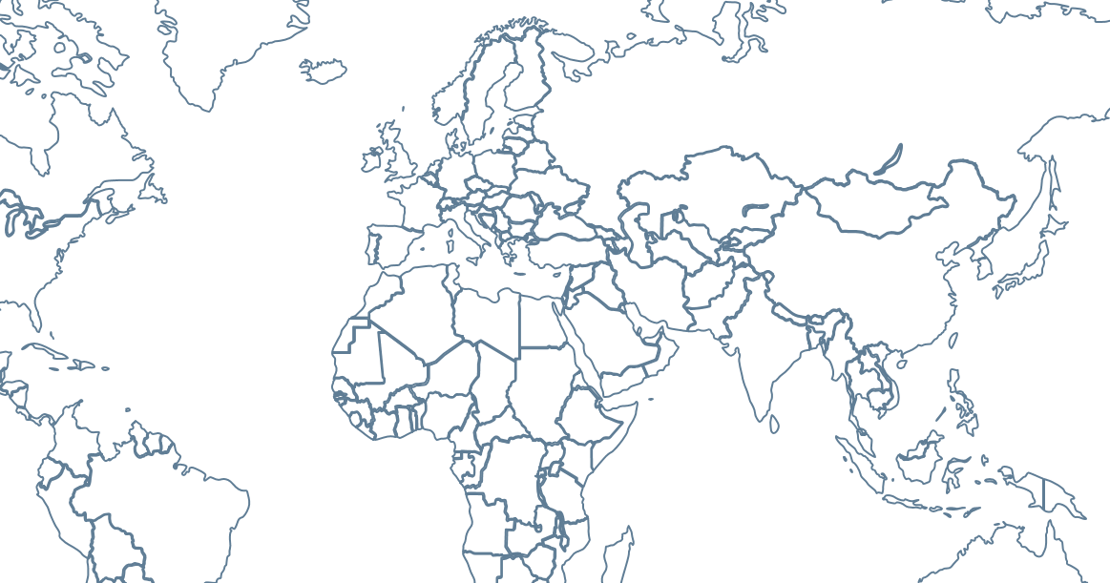
Dokąd się udaliśmy?

Slide 9
Oś czasu
January
February
March
April
06 - 10 maja 2019
Malta
17 - 22 czerwca 2019
Irlandia
01 - 12 lipca 2019
Włochy
2 - 6 marca 2020
Portugalia
01 - 05 kwietnia 2019
Hiszpania
19 - 25 maja 2019
Irlandia
08 - 12 lipca 2019
Portugalia

Slide 10
01
HISZPANIA
BARCELONA

Slide 11
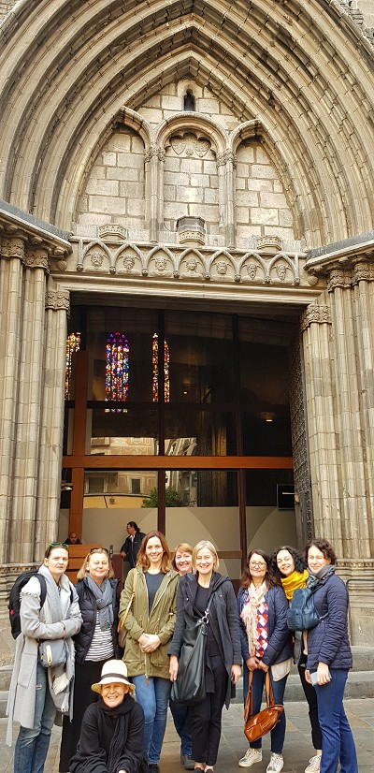
Handling Stress and Avoiding Burnout
Program
Uczestnicy
Zajęcia na kursie opierały się na rozpoznawaniu przyczyn, mechanizmów powstawania oraz efektów stresu; zapoznawaniu z praktycznymi metodami radzenia sobie ze stresem oraz metodami zmniejszenia konsekwencji stresu; następnie identyfikacją czynników wywołujących stres; a także poznaniem praktycznych sposobów radzenia sobie z trudnymi sytuacjami.
Aleksandra Bielawska
Iwona Jasek
Sabina Kasikirik

Slide 12
02
MALTA

Slide 13
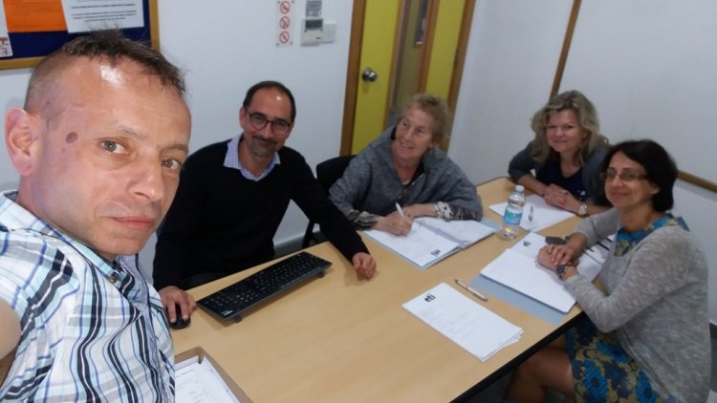
"CLIL - Practical Methodology for Teachers Working with CLIL"
Uczestnicy
Kliknij żeby zobaczyć materiał uzupełniający.
Program
Anna Surowiak
Andrzej Ryczkiewicz
Tematyka kursu obejmowała główne zasady CLIL, a więc zintegrowanego kształcenia przedmiotowo – językowego opartego na jednoczesnym przekazywaniu treści z dziedziny nauczanych przedmiotów
i elementów języka obcego.

Slide 14
03
IRLANDIA
Cork

Slide 15
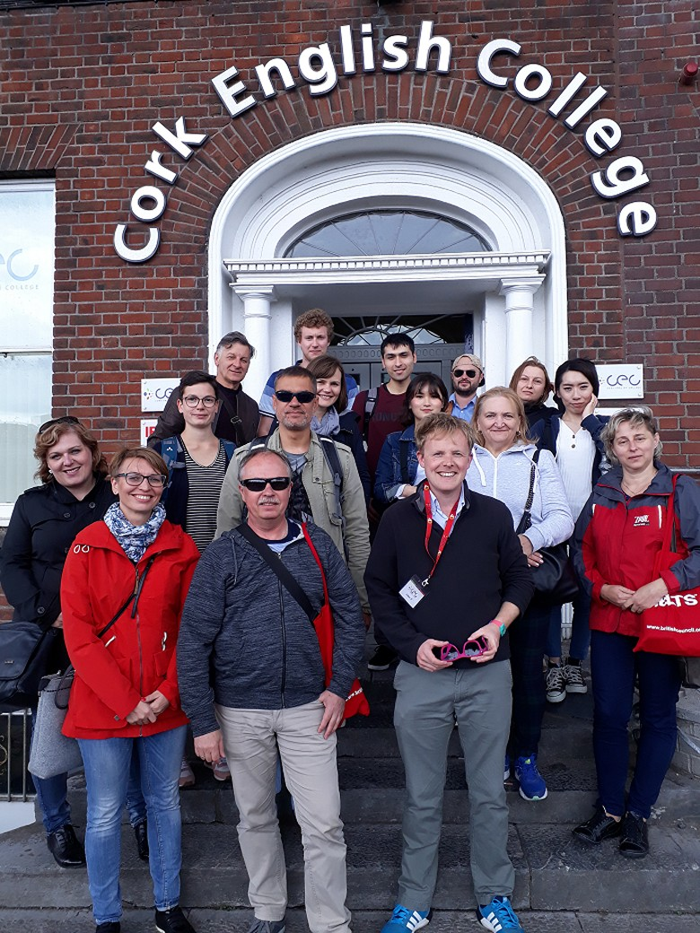
„General English”
Program
Uczestnicy
W czasie kursu wzmacniano kompetencje językowe uczestników w zakresie czytania, pisania, słuchania
i konwersacji w języku angielskim na poziomie A2/B1
Barbara Deska
Barbara Luzar
Ewa Wandzel
Juliusz Maszloch
Piort Rydarowicz
Wojciech Wieczorek

Slide 16
04
IRLANDIA
Cork

Slide 17
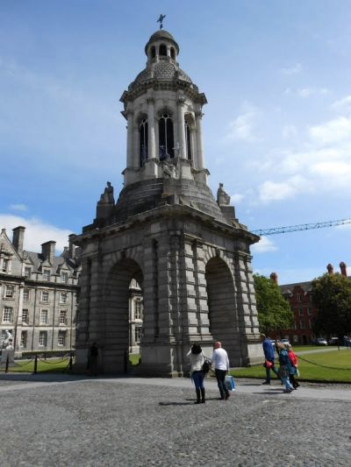
„General English”
Program
Uczestnicy
W czasie kursu wzmacniano kompetencje językowe uczestników w zakresie czytania, pisania, słuchania
i konwersacji w języku angielskim na poziomie A2/B1
Beata Lach
Paulina Komender Jacek Biłko

Slide 18
05
WŁOCHY
Florencja

Slide 19
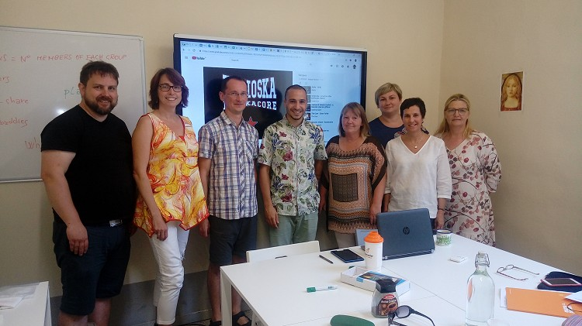
Flipped Classroom
Uczestnicy
Program
Dominika Kamińska
Daniel Kamiński
Metoda ta polega na zmianie koncepcji lekcji: uczniowie najpierw w swoich domach zapoznają się z nowymi treściami, a w szkole pogłębiają i utrwalają swoją wiedzę, ćwiczą umiejętności, rozwiązują problemy z wykorzystaniem wiedzy nauczyciela. Aby metoda była skuteczna, nauczyciel musi najpierw wyszukać lub przygotować rozmaite materiały dydaktyczne dotyczące danej lekcji
i udostępnić je uczniom w sieci. Mogą to być filmiki, animacje, artykuły, prezentacje, materiały dźwiękowe, ciekawe strony internetowe, aplikacje itp.

Slide 20
06
PORTUGALIA
Faro

Slide 21
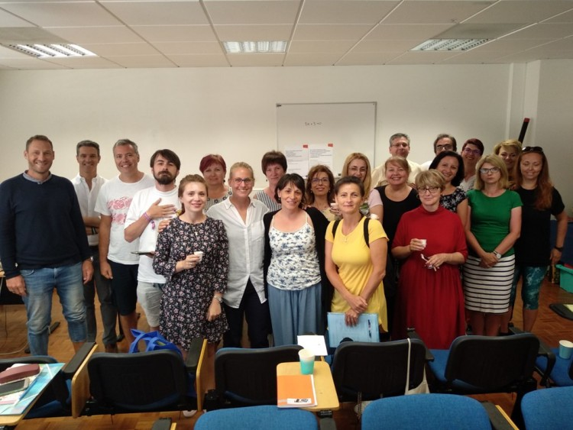
Smart Educational Resources ACJ Informática
Program
Pomysł- klik w obrazek
Uczestnicy
Kurs skupiał się na wykorzystaniu aplikacji na smartfony do planowania, przygotowania
i przeprowadzenia lekcji,
a także do monitorowania postępów uczniów.
Janusz Słodczyk

Slide 22
07
PORTUGALIA
Lizbona

Slide 23
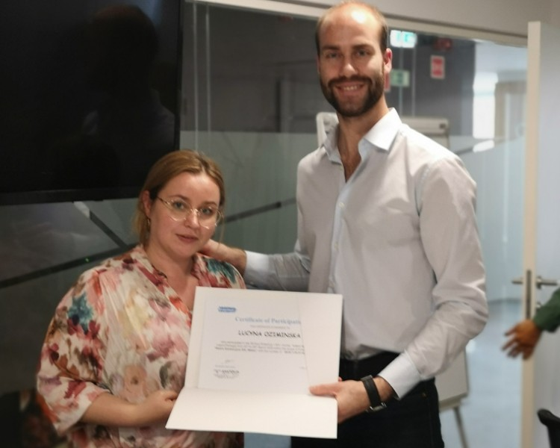
„Learning to learn”
Program
Uczestnicy
Kurs „Learning to learn”, był skoncentrowany na nowoczesnych metodach nauczania oraz szybko rozwijającej się neurodydaktyce.
Taki laik jak ja mógł dowiedzieć się nieco więcej
o strukturze i funkcjach poszczególnych partii mózgu, które jak się okazuje w dużej mierze wpływają na nasz sposób postrzegania świata i sposób w jaki przyswajamy wiedzę. Mapy myślowe, opowiadanie historii
z przypadkowych słów, linearne zapamiętywanie liczb to tylko niektóre z omawianych w czasie spotkań narzędzi, które można przedstawić uczniom jako atrakcyjną formę zapamiętywania i organizowania wiedzy.
Lucyna Ozimińska

Slide 24
LICZBA UCZESTNIKÓW PROJEKTU
28% kadry
W projekcie wzięło udział 18 nauczycieli spośród 64.

Slide 25
Uzyskanie nowych kompetencji językowych i metodycznych
01
02
Poznanie nowych narzędzi i metod pracy
Rozwój szkoły i zdobycie nowych kontaktów międzynarodowych
Wprowadzanie elementów j. angielskiego w nauczaniu przedmiotowym
03
04
Rezultaty

Slide 26
DZIĘKUJEMY!
Strona projektu
Strona szkoły
http://www.lo-zywiec.pl/projekty/projekt-kadra-edukacyjna-xxi-wieku-w-programie-erasmus-2018-2020.html
http://www.lo-zywiec.pl/

Slide 27

Kontakt
I Liceum Ogólnokształcące
im. M. Kopernika
ul. Słowackiego 2
34-300 Żywiec
e-mail: biuro@lo-zywiec.pl
tel./fax.: 33 8612113

